Slide 1

PCBA板TI电容焊锡现象
Well shin

Slide 2

通信异常分析报告
产品形态
焊锡标准
侧面是否需要爬锡？（案例 展示）
底部焊盘涂锡要求？（案例 展示）
一
二
三
四

Slide 3
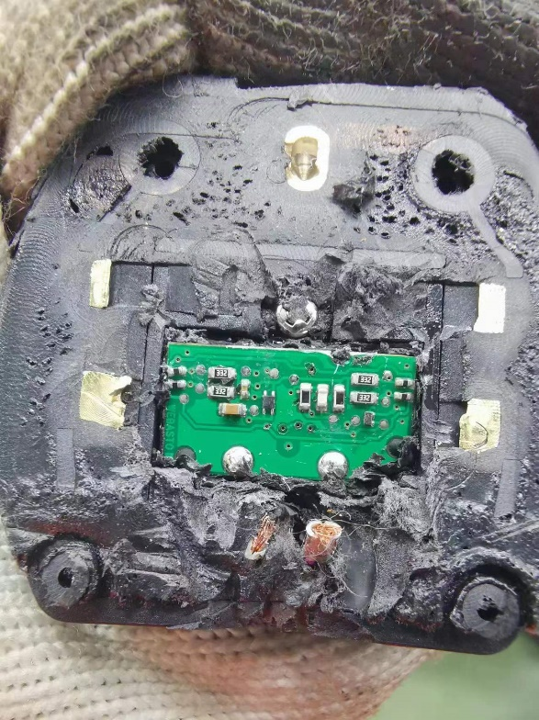
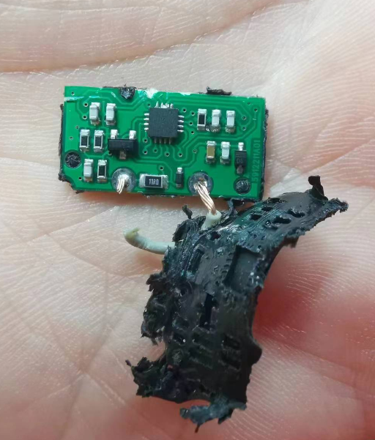
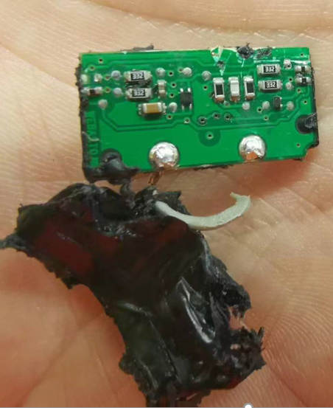
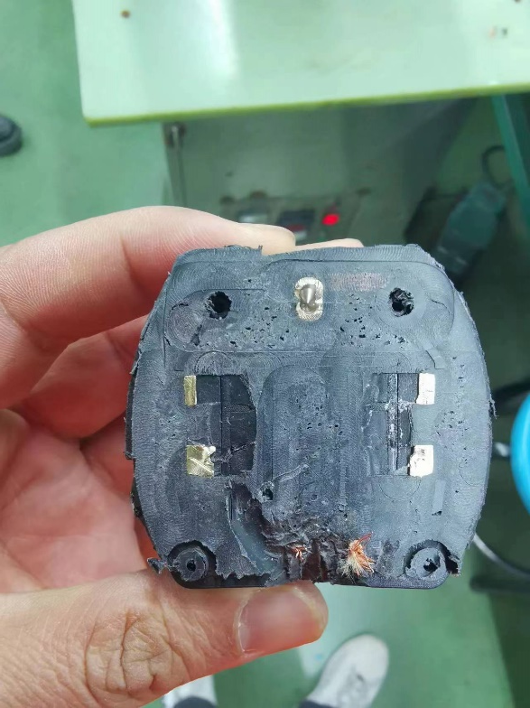
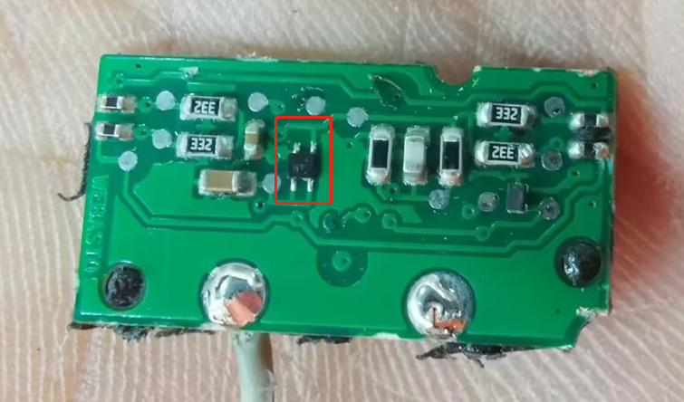
一 、产品形态

Slide 4
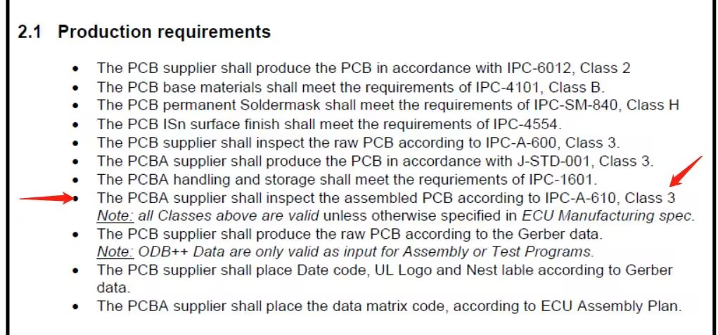
二、 开发要求与执行IPC-A-610 CLASS 3的标准

Slide 5
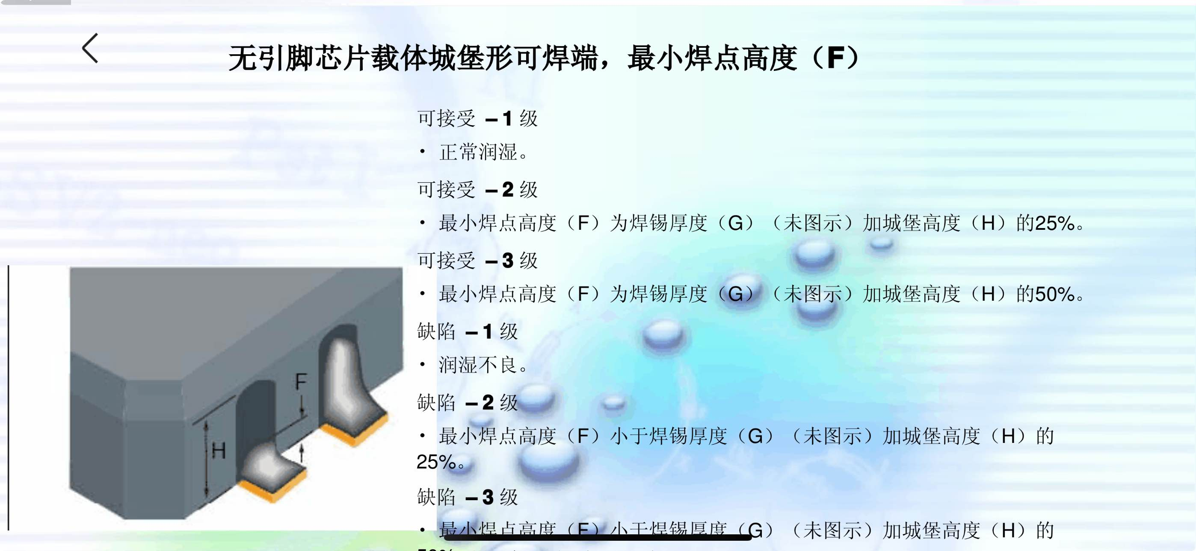
IPC-A-610 CLASS 3的标准 的焊接条标准条款

Slide 6
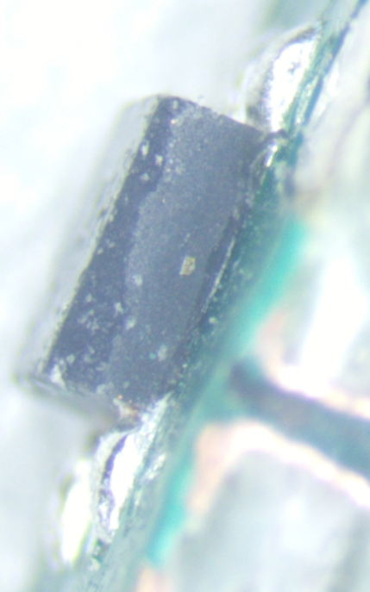
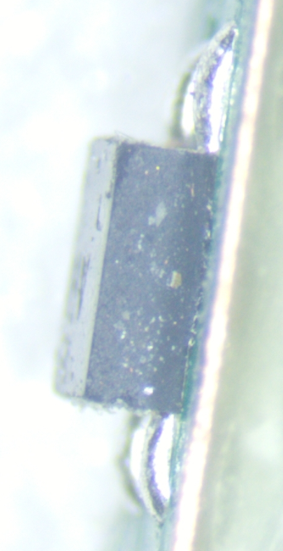
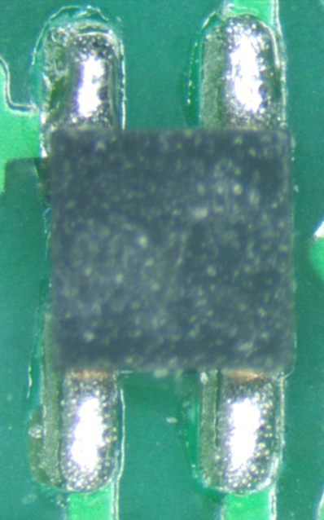
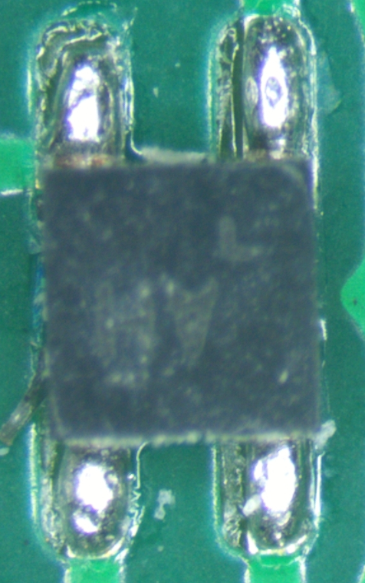
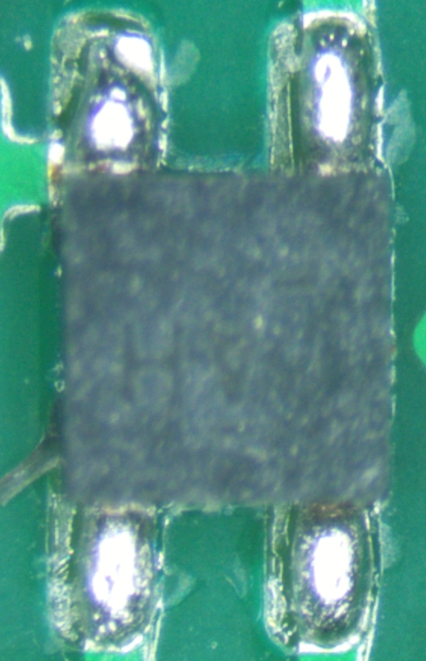
三、 电容焊锡侧面未爬锡，电容侧面漏黄铜（供应商YT）

Slide 7
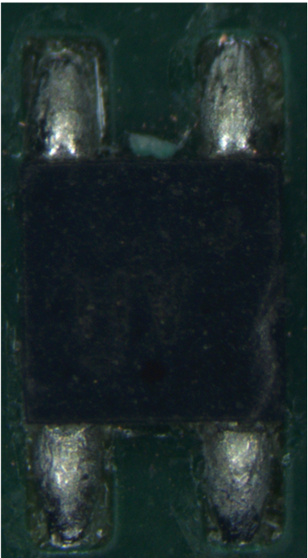
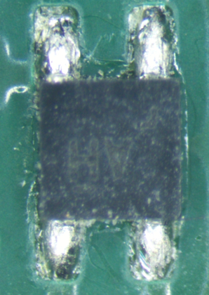
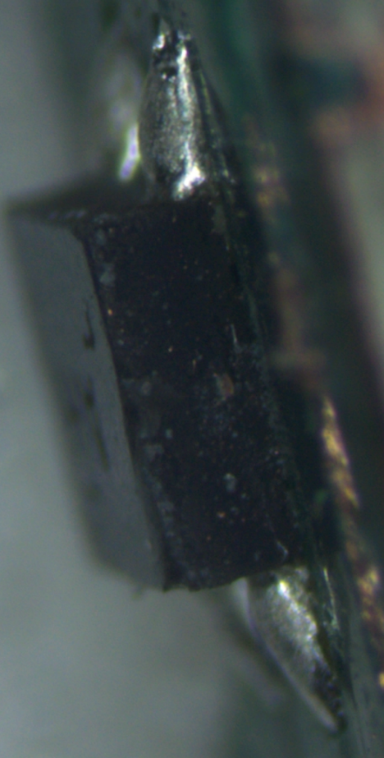
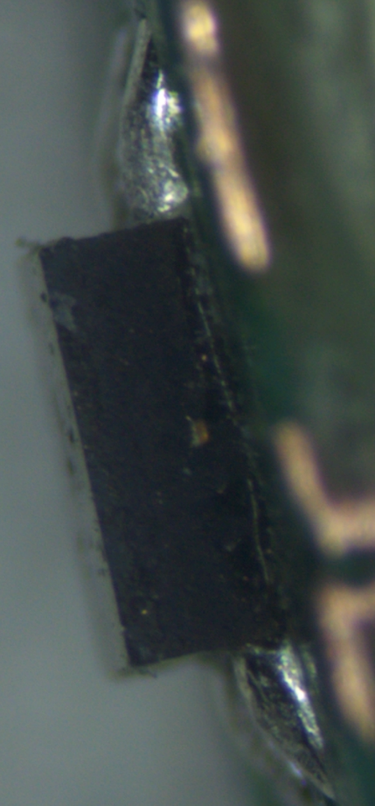
三、 电容焊锡 侧面有爬锡（供应商TZ）

Slide 8
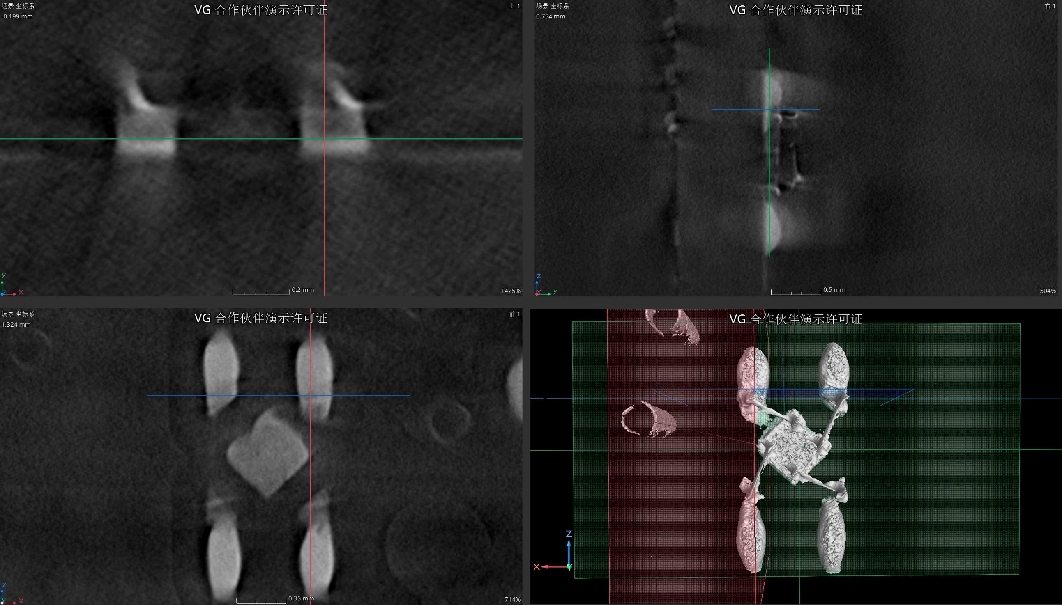
图三 3D X-ray测试 ，底部焊盘涂锡 （供应商YT）

Slide 9
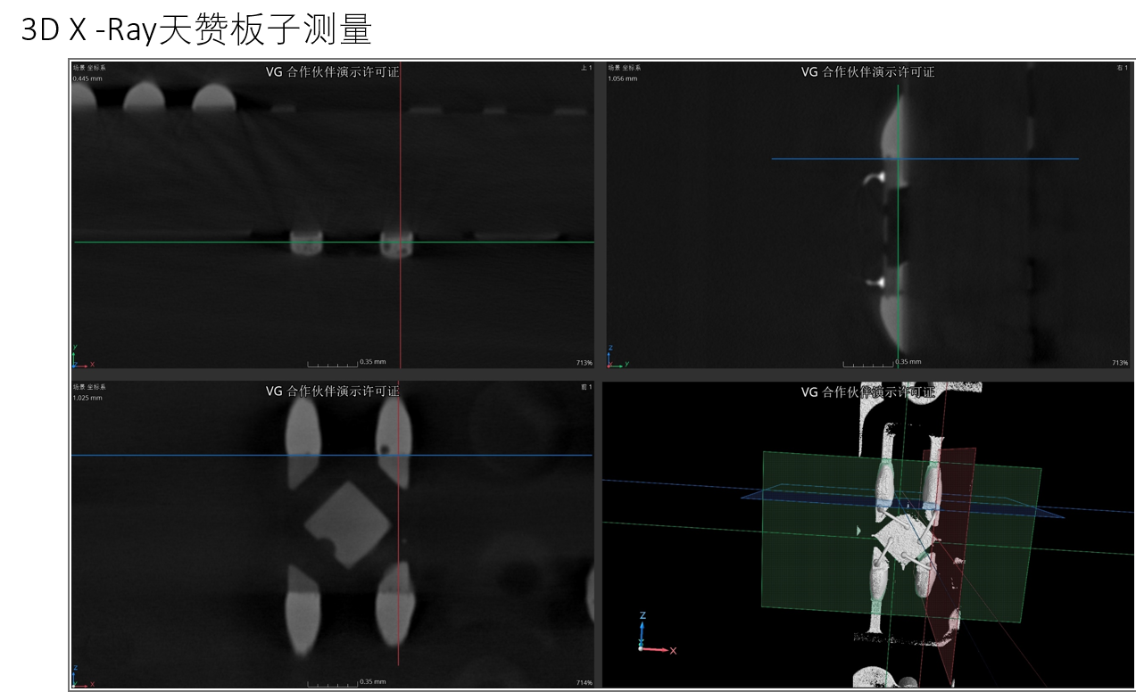
图四 3D X-ray测试 ，底部焊盘涂锡（供应商TZ）

Slide 10

感謝您
someone@example.com

